Slide 1

Vysoká škola technická a ekonomická
Ústav technicko-technologický
Návrh a konstrukce vtokového systému tlakové licí formy pro sériovou výrobu součástky
Autor práce: Václav Vincik
Vedoucí práce: Ing. Martin Podařil, PhD.
Oponent práce: Ing. Ján Majerník, PhD.
České Budějovice, leden 2018

Slide 2
Obsah prezentace
Motivace a důvody k řešení daného problému
Cíl práce
Výzkumný problém
Použité metody
Dosažené výsledky a přínos práce
Dotazy od vedoucího a oponenta
Závěr

Slide 3
Motivace a důvody k řešení daného problému
Osobní zaujetí problémem
Dobrá informovanost o problému
Možnost získání dalších informací
Možnost nahlédnout přímo do výrobního procesu a částečná praxe v oboru

Slide 4
Cíl práce
Konstrukce vtokového systému tlakové licí formy
Simulace lití

Slide 5
Výzkumný problém
Výpočet vtokové soustavy pro zvolenou součástku
Modelování v Autodesk Inventor 2015
Simulace provedená v programu Nova Flow & Solid

Slide 6
Použité metody
(Výpočetní část)
Parametr | Hodnota
Plocha průřezu hlavního vtokového kanálu
Plocha průřezu prvního vedlejšího vtokového kanálu
Rychlost proudění v zářezu
Objem komory
Procentuelní naplnění komory

Slide 7
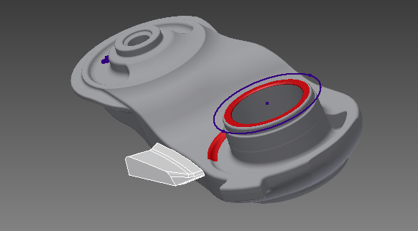
Model
(Autodesk Inventor 2015)

Slide 8
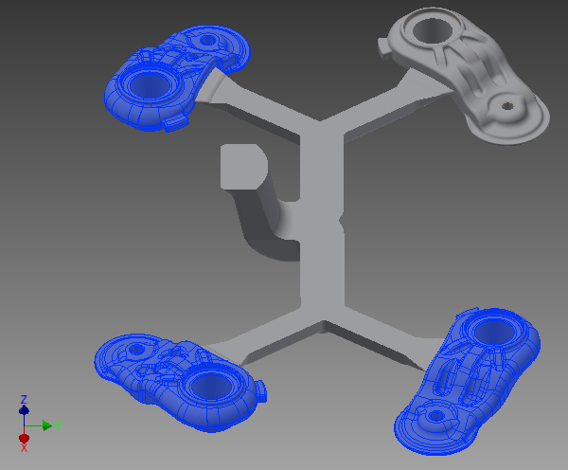

Slide 9
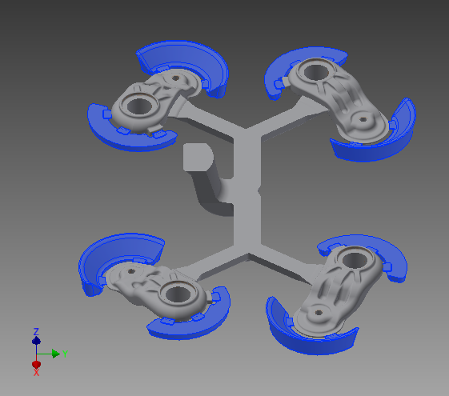

Slide 10
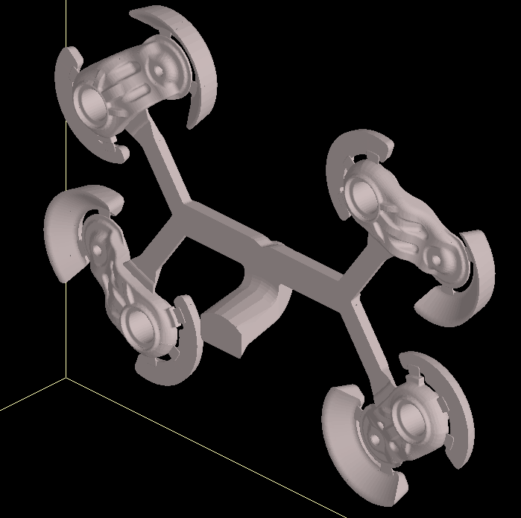

Simulace
(Nova Flow and solid)

Slide 11
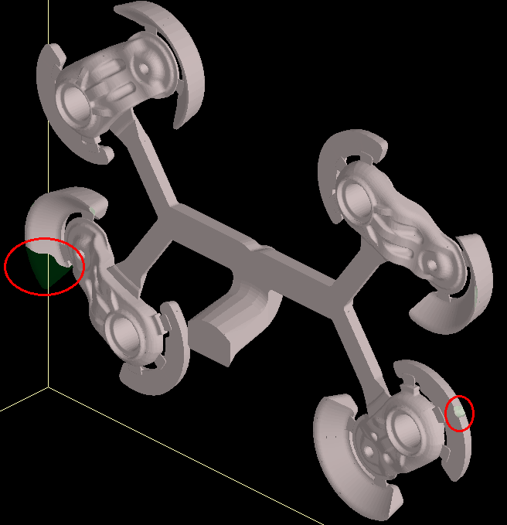
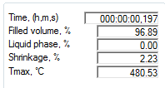

Slide 12
Dosažené výsledky a přínos práce
Vtoková soustava tlakové licí formy
Simulace
Osobní přínos

Slide 13
Otázky od vedoucího a oponenta
V rámci teoreticko-metodologickej časti je zbytočné popisovanie plastov vzhľadom k aplikačnej časti.
Obr. 2 popisuje vtokovú sústavu pre gravitačné liatie, pričom sa nachádza v kapitole o tlakovom liatí.
Výpočet v rámci aplikačnej časti je pre pripojenie k valcovej ploche, vy máte ale pripojenie k rovinnej ploche.
Nevhodné zaformovanie odliatkov vo forme.
Orientácia pretokov by mala byť priamo oproti vtokovému zárezu.
Prúd taveniny by mal byť vedený súbežne s dlhším rozmerom odliatku.
Do príloh Ste mohli zaradiť výkresovú dokumentáciu odliatku.
V teoretickej časti práce máte uvedené tri spôsoby určenia doby plnenia tvarovej dutiny formy. Ktorý z nich ste použili pri výpočtoch potrebných v návrhu vtokového systému.
Na základe čoho ste určili násobnosť formy?

Slide 14
Závěr
Byly určeny návrhy opatření
Cíl práce byl splněn
Notes:
14

Slide 15
Děkuji za pozornost

